Slide 1


Выпускная квалификационная работа на тему:
«Разработка математического, алгоритмического и программного обеспечения для моделирования аукционов радиочастот на территории РФ»
Студент: Петкин Д. В., БПМ-18-1
Руководитель: ст. преподаватель Пышняк М.О.
01.03.04 Прикладная Математика
Дата защиты: 15.06.2022

Slide 2


Предметная область
Теория игр — это раздел математической экономики, изучающий решение конфликтов между игроками и оптимальность их стратегий.
Аукцион — это любая продажа любого объекта, одного или нескольких. Отличительное свойство аукционов: цена определяется в процессе продажи

Slide 3

Актуальность проблемы
Аукцион радиочастот — эффективный способ распределения прав на использование радиочастотного спектра
Актуальность данной темы связана с неудовлетворительным результатов проведения аукционов радиочастот на территории РФ

Slide 4
Содержательная постановка задачи
Цель работы: разработка математического, алгоритмического и программного обеспечения для моделирования аукционов радиочастот на территории РФ, который позволит выявить наилучший вид аукциона с точки зрения получаемой прибыли аукционера.
4
4

Slide 5

Исходные данные и используемый математический аппарат
Используемый математический аппарат:
теории аукционов
математическая статистика
математическое моделирование
Исходные данные:
Количество участников
Оценки объекта участниками
Информация о стартовой и резервной цене от аукционера
Вид аукциона
1
2
2
3
3
4
4

Slide 6
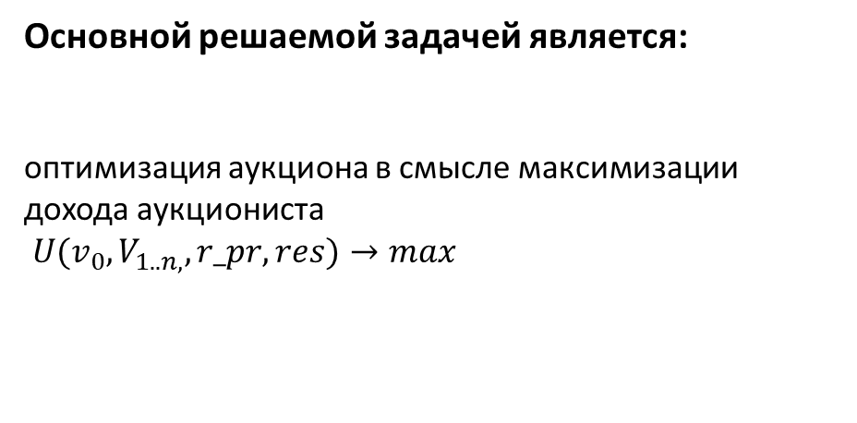
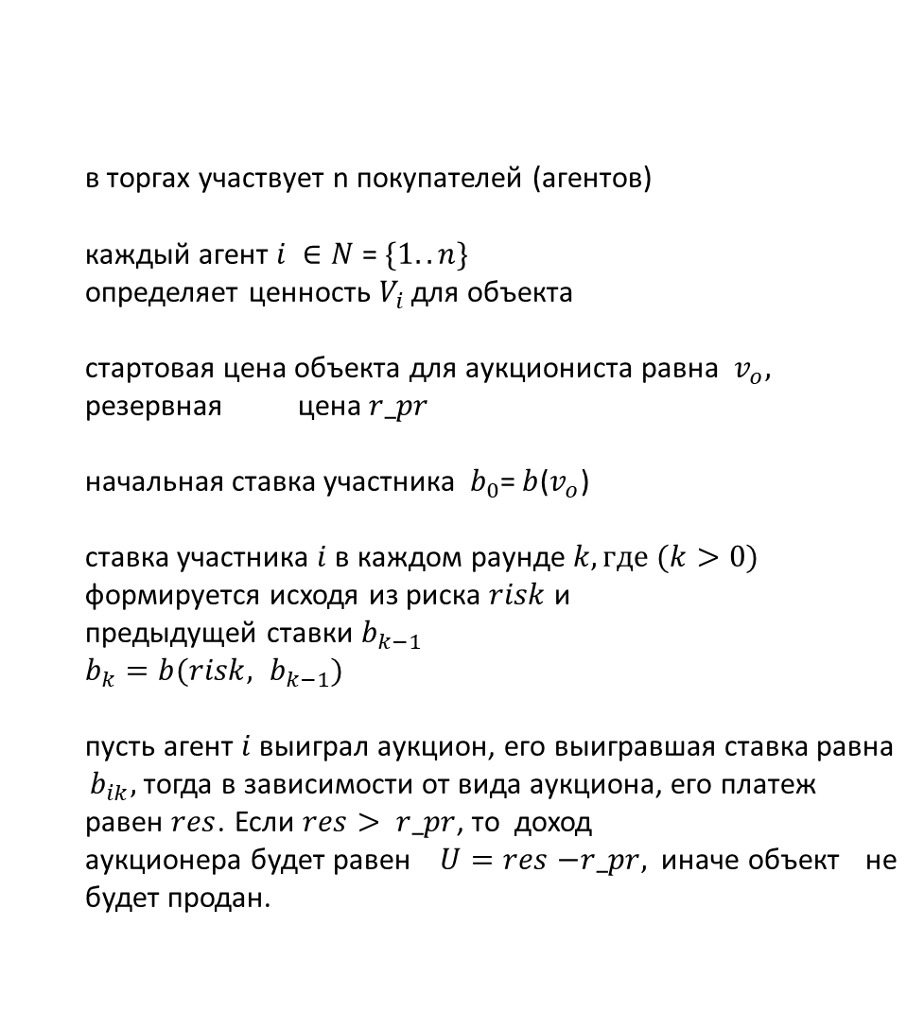
Математическая постановка
в торгах участвует n покупателей (агентов)
каждый агент $i ∈N$ = $\{1..n\}$
определяет ценность $V_{i}$ для объекта
стартовая цена объекта для аукциониста равна $v_{o},$ резервная цена $r_pr$
начальная ставка участника $b_{0}$=$b$($v_{o}$)
ставка участника $i$ в каждом раунде $k, где (k>0)$ формируется исходя из риска $risk$ и предыдущей ставки $b_{k−1}$ $b_{k}=b(risk, b_{k−1})$
пусть агент $i$ выиграл аукцион, его выигравшая ставка равна ${ b}_{ik},$тогда в зависимости от вида аукциона, его платеж равен $res$. Если $res> r_pr$, то доход аукционера будет равен $U=res$ $−r_pr,$ иначе объект не будет продан.
1
2
Основной решаемой задачей является:
оптимизация аукциона в смысле максимизации дохода аукциониста
$U(v_{0}, V_{1..n,},r_pr,res)→max$
3
1
4
5
6

Slide 7
Виды аукционов используемых в моделировании
Виды аукционов
Английский аукцион
Голландский аукцион
Закрытый аукцион первой цены
Аукцион Викри
7

Slide 8
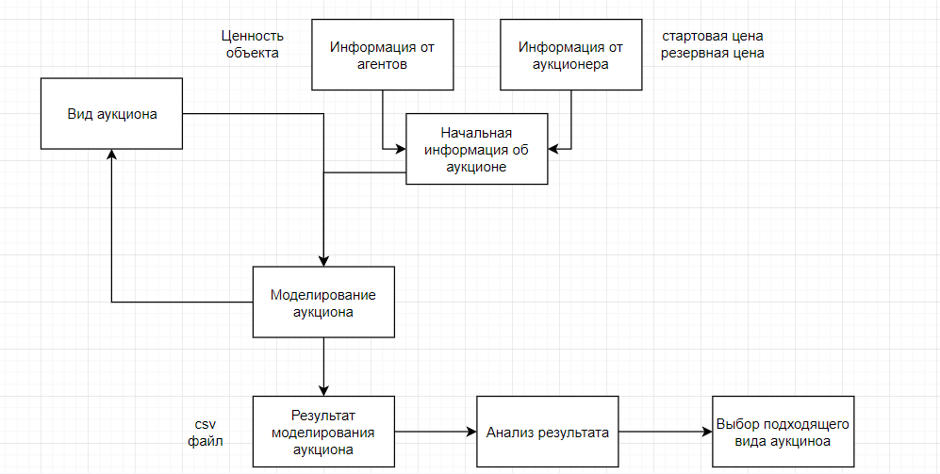
Функциональная схема
8
8

Slide 9


Использованные средства разработки
операционная система Windows 10;
облачная среда разработки JupyterLab;
язык программирования Python 3.10;
библиотеки pandas для работы с данными;
Библиотека mesa разработки на агент-ориентированных моделей
библиотека seaborn и matplotlib для визуализации данных;
библиотека scipy для математического анализа данных.

Slide 10
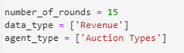
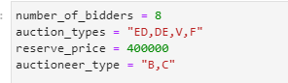
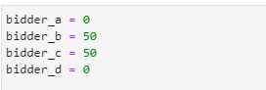
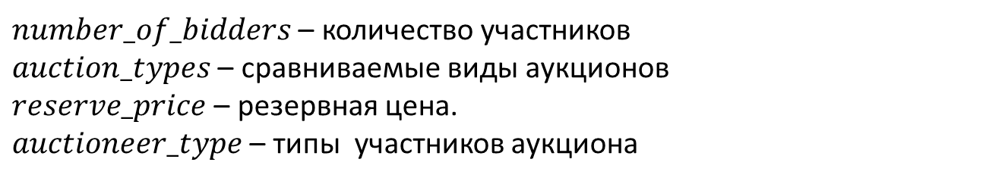
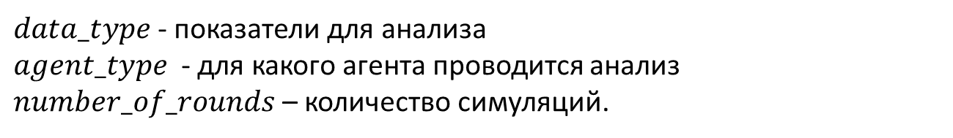
Пример исходных данных для моделирования
$data_type$- показатели для анализа $agent_type$- для какого агента проводится анализ $number_of_rounds$– количество симуляций.
$number_of_bidders$ – количество участников $auction_types$ – сравниваемые виды аукционов $reserve_price$ – резервная цена.
$auctioneer_type$ – типы участников аукциона
Показывают сколько в процентном соотношении участников того или иного типа от общего их количества
10

Slide 11
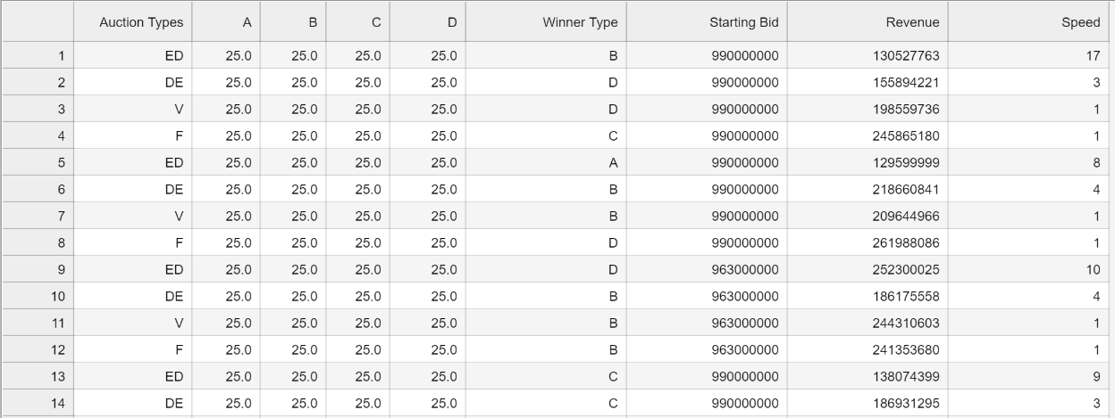
Результат моделирования
Одним из результатов моделирования служит csv таблица с полученными данными после моделировании выбранных типов аукциона
11

Slide 12
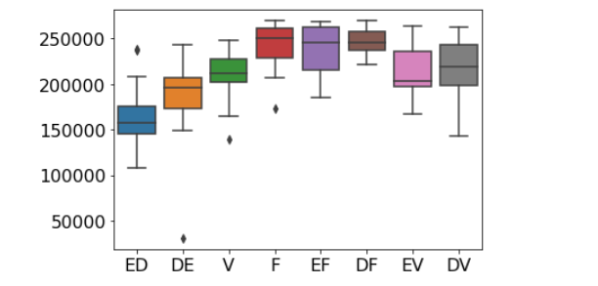
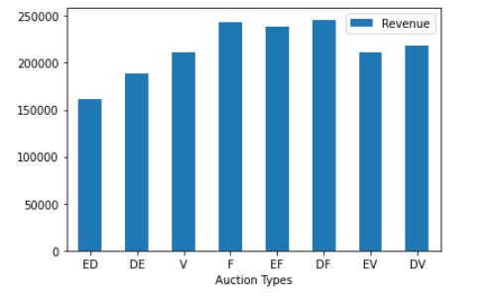
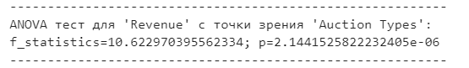
Результат моделирования
Также результатом являются столбчатая диаграмма, диаграмма размаха (box and whiskers chart), и анализ дисперсии ANOVA для указанного показателя

Slide 13
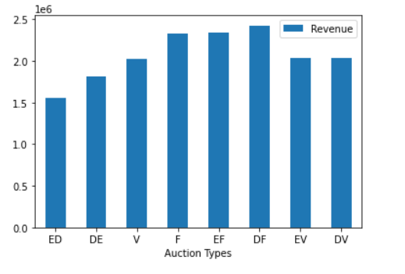
Итог
В результате моделирования аукциона для 10 участников с резервной ценой 900 млн, самым прибыльным с точки зрения аукциониста является комбинированный голландский и закрытый аукцион первой цены, таким образом, данный формат является наилучшим с точки зрения доходности

Slide 14
Заключение
В данной работе были решены следующие задачи:
проведен анализ видов аукционов;
изучены типы математических моделей аукционов;
сформулирована содержательная и математическая постановка задачи;
выбран IT-инструментарий для разработки программного обеспечения;
составлена функциональная схема;
разработано программное обеспечение, позволяющее моделировать аукционы с разными параметрами
проведен статистический анализ результатов
1
2
3
4
5
6
7
14

